Slide 1
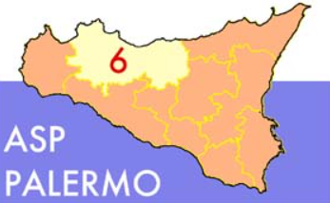

FARmaci per il trattamento delle malattie delle ossa (atc: m05) ii parte
Farmaci che agiscono sulla struttura e sulla mineralizzazione delle ossa (ATC: M05B)
Dott.ssa Chiara Botto
Specializzanda SSFO, III anno

Slide 2
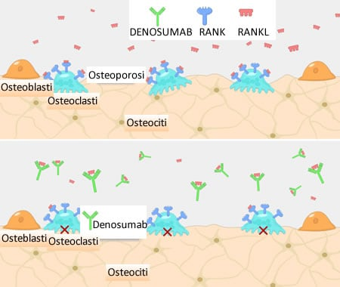

DENOSUMAB
Anticorpo monoclonale umano diretto contro il RANKL, al quale si lega con elevata affinità e specificità, prevenendo l’attivazione dei recettori presenti sulla superficie degli osteoclasti e dei loro precursori.
Inibizione della formazione, funzionalità e sopravvivenza degli osteoclasti
Riduzione del riassorbimento dell’osso

Slide 3
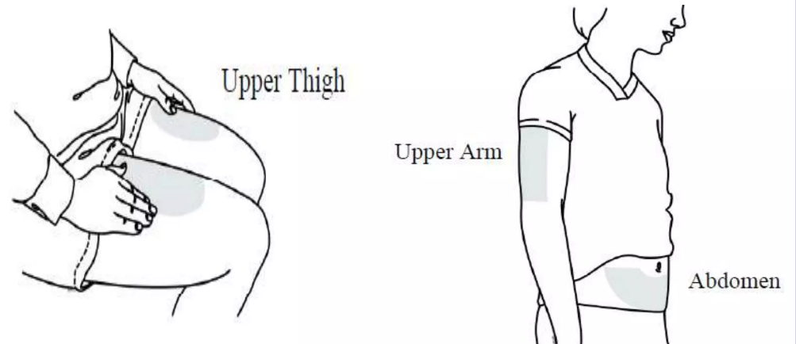
DENOSUMAB
La dose raccomandata è 60 mg di denosumab somministrati come iniezione sottocutanea singola una volta ogni 6 mesi nella coscia, nell’addome o nella parte superiore del braccio.
I pazienti devono ricevere un adeguato supplemento di calcio e vitamina D
COSCIA
PARTE SUPERIORE DEL BRACCIO
ADDOME

Slide 4
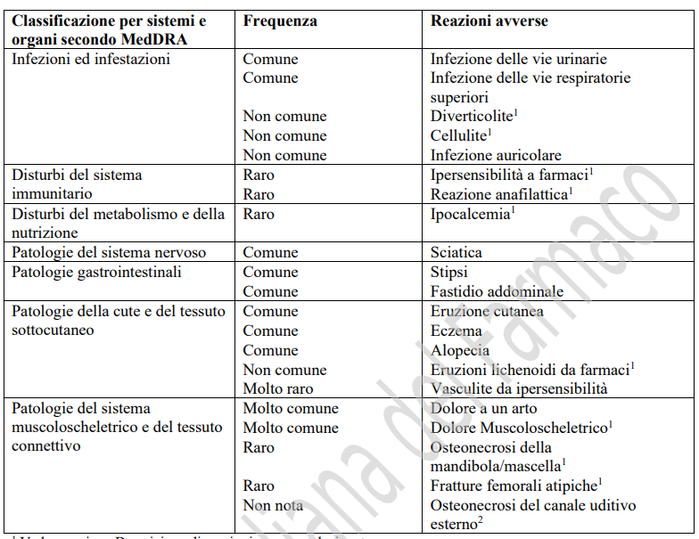
DENOSUMAB
Reazioni avverse in RCP

Slide 5
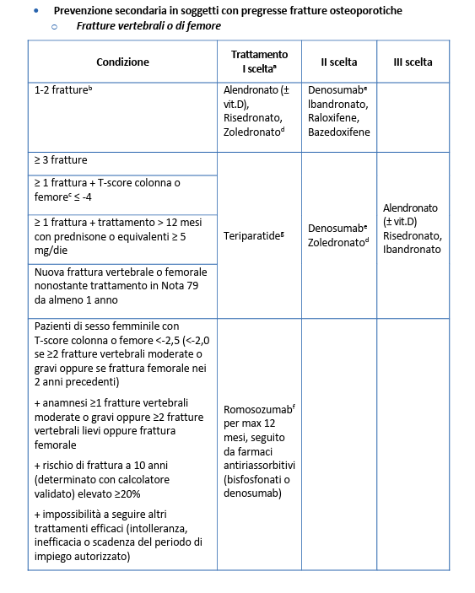
DENOSUMAB: Nota 79
Trattamento di II scelta per la prevenzione secondaria in soggetti con pregresse fratture osteoporotiche
Fratture vertebrali o di femore

Slide 6
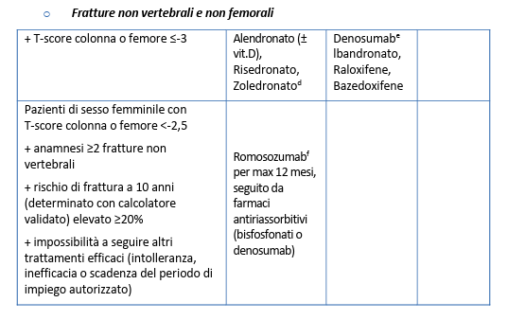
DENOSUMAB: Nota 79
Trattamento di II scelta per la prevenzione secondaria in soggetti con pregresse fratture osteoporotiche
Fratture vertebrali o di femore
Fratture non vertebrali e non femorali

Slide 7
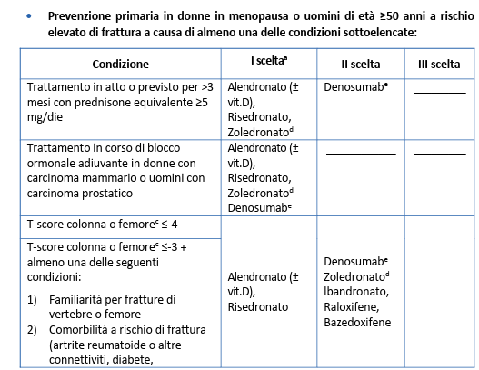
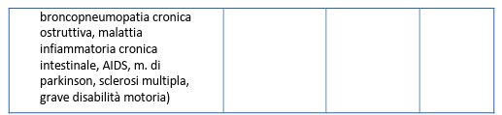
DENOSUMAB: Nota 79
Trattamento di II o I scelta per la prevenzione primaria in donne in menopausa o uomini di età ≥50 anni a rischio elevato di frattura a causa di almeno una delle condizioni elencate

Slide 8

Quando passare dalla prima linea di trattamento alle successive?
Presenza di intolleranze
Incapacità di assunzione corretta
Effetti collaterali o controindicazioni all’assunzione di farmaci della classe precedente
Fine del periodo di trattamento massimo consentito con farmaci della classe precedente (es. teriparatide)
Da valutarsi la modifica della scelta terapeutica anche in caso di frattura osteoporotica vertebrale o di femore nonostante trattamenti praticati per almeno un anno con i farmaci della classe precedente.

Slide 9

DENOSUMAB
Modalità di dispensazione
Classe A-PHT → Distribuzione Per Conto con Piano Terapeutico
E’ possibile erogare al massimo una confezione ogni sei mesi.

Slide 10
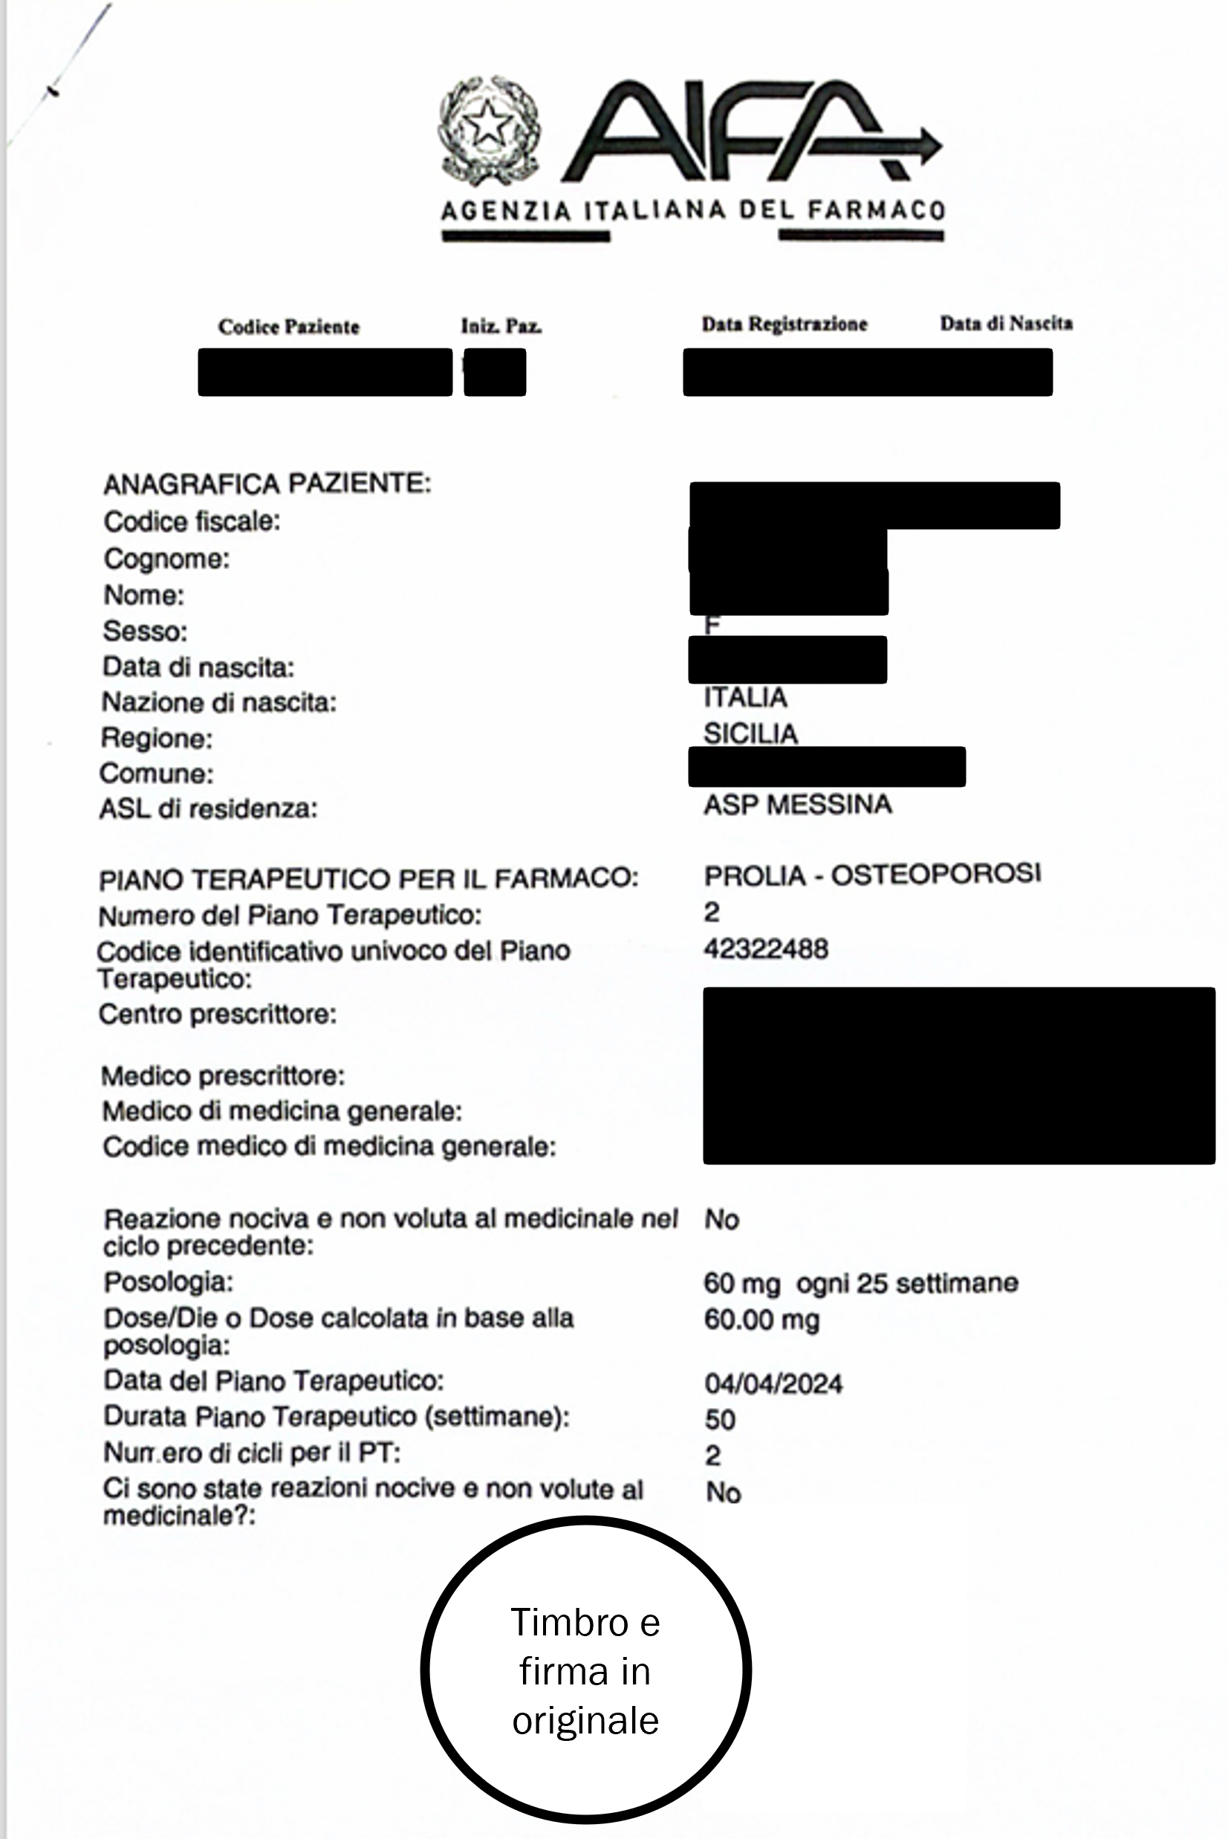
DENOSUMAB:
Piano terapeutico
Durata di 25 o 52 settimane (massimo 12 mesi), rinnovabile.
Redatto da medici specialisti (internista, reumatologo, geriatra, endocrinologo, ginecologo, ortopedico, nefrologo, oncologo e specialista in medicina fisica e riabilitativa) universitari o delle Aziende Sanitarie.
La prima prescrizione deve essere accompagnata dal referto della MOC*
*Per l’applicazione della Nota 79, la valutazione densitometrica deve essere fatta a livello di colonna lombare e/o femore con tecnica DXA presso strutture pubbliche o convenzionate con il SSN.

Slide 11
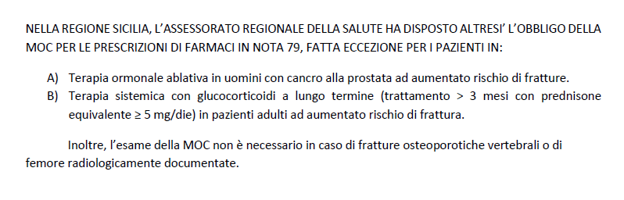
MOC e NOTA 79

Slide 12
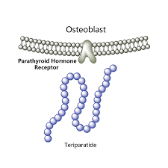
TERIPARATIDE
L’ormone paratiroideo endogeno (PTH) con 84 aminoacidi è il principale regolatore del metabolismo del calcio e del fosfato nelle ossa e nei reni.
rhPTH(1-34) è il frammento attivo (1-34) dell'ormone paratiroideo umano endogeno
Le azioni fisiologiche del PTH comprendono la stimolazione dell’osteogenesi mediante effetti diretti sulle cellule deputate alla formazione di osso (osteoblasti)
Aumento dell’assorbimento intestinale di calcio, del riassorbimento tubulare di calcio e l’eliminazione renale di fosfato

Slide 13
TERIPARATIDE
La dose raccomandata è 20 microgrammi somministrati una volta al giorno per iniezione sottocutanea nella coscia o nell’addome
COSCIA
ADDOME

Slide 14
TERIPARATIDE
La durata massima totale del trattamento con teriparatide deve essere 24 mesi. Il trattamento della durata di 24 mesi non deve essere ripetuto nell’arco di vita del paziente.
Dopo la conclusione della terapia con teriparatide, i pazienti possono proseguire con altre terapie per l’osteoporosi.
Le reazioni avverse più comunemente riportate sono nausea, dolore agli arti, cefalea e vertigini.
Si consiglia l’integrazione con calcio e vitamina D nei pazienti in cui l’assunzione di queste sostanze con la dieta è inadeguata.

Slide 15

TERIPARATIDE: controindicazioni
Gravidanza e allattamento
Ipercalcemia preesistente
Grave insufficienza renale
Malattie metaboliche delle ossa (compresi l’iperparatiroidismo e la malattia ossea di Paget) diverse dall’osteoporosi primaria e dall’osteoporosi indotta da glucocorticoidi
Aumenti ingiustificati della fosfatasi alcalina
Precedente terapia radiante dello scheletro da fonte esterna o da fonte interna (impianto)
I pazienti con tumori maligni allo scheletro o con metastasi ossee devono essere esclusi dal trattamento con teriparatide

Slide 16
TERIPARATIDE
Modalità di dispensazione
Classe A → Ricetta SSN (nota 79) in convenzionata con Piano Terapeutico
Piano terapeutico della durata di 6 mesi rinnovabile per ulteriori periodi di 6 mesi per non più di tre volte (per un totale complessivo di 24 mesi)

Slide 17
TERIPARATIDE: Nota 79
Trattamento di I scelta per la prevenzione secondaria in soggetti con pregresse fratture osteoporotiche
Fratture vertebrali o di femore
La Nota si applica su diagnosi e piano terapeutico, su prescrizione di centri ospedalieri o di medici specialisti (internista, reumatologo, endocrinologo, ginecologo, geriatra, ortopedico, fisiatra, nefrologo).

Slide 18
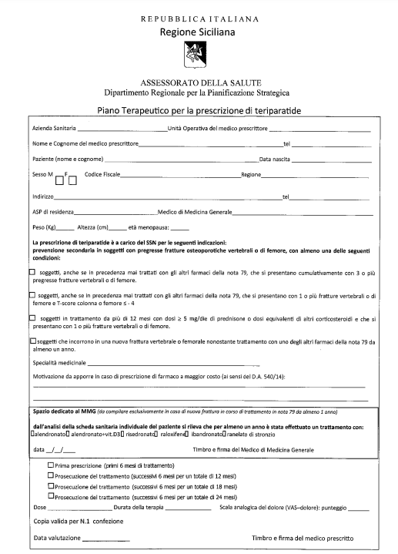
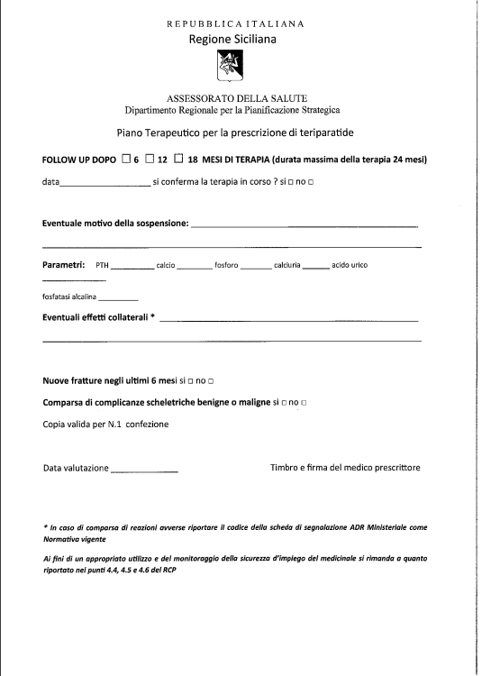
TERIPARATIDE Piano terapeutico

Slide 19
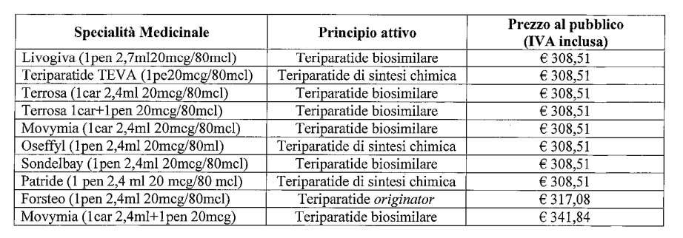
TERIPARATIDE
D.A. n. 540/2014: "Misure volte a promuovere l'utilizzo dei Farmaci Originatori o Biosimilari a minor costo di terapia"

Slide 20
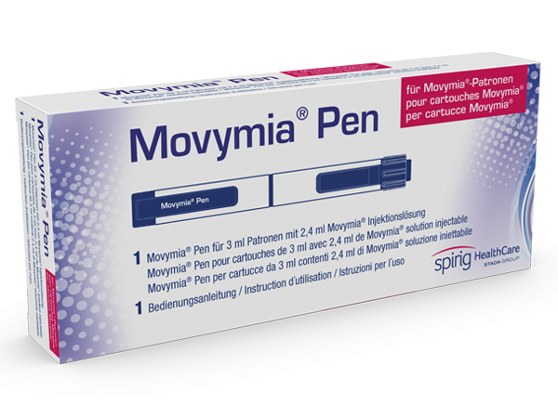
TERIPARATIDE
Prescrizione ed erogazione della specialità medicinale MOVYMIA in penna
La penna è riutilizzabile e deve essere prescritta UNA SOLA VOLTA
Anche qualora il piano terapeutico riportasse la formulazione in penna, la ricetta deve riportare la formulazione in cartuccia
Le farmacie dovranno erogare esclusivamente la formulazione in cartuccia, se non per la prima prescrizione
SPECIALITA’ MEDICINALE | PREZZO AL PUBBLICO (IVA INCLUSA)
Movymia 1 car | € 308,51
Movymia 1 car + 1 pen | € 341,84

Slide 21

TERIPARATIDE DDD x 1000 abitanti Palermo/Sicilia/Italia
 |  | DDD x1000 AB. RES. DIE SELLOUT RIMB. YTD/12/2022 (Absolute) | DDD x1000 AB. RES. DIE SELLOUT RIMB. YTD/12/2023 (Absolute)
ASP PALERMO | H05AA02 TERIPARATIDE | 2,68 | 3,22
 | MOVYMIA | 1,17 | 1,87
 | TERROSA | 0,66 | 0,55
 | SONDELBAY | 0,00 | 0,32
 | PATRIDE | 0,00 | 0,14
 | TERIPARATIDE TE | 0,01 | 0,12
 | LIVOGIVA | 0,77 | 0,15
 | OSEFFYL | 0,01 | 0,06
 | FORSTEO | 0,05 | 0,02
ITALIA | H05AA02 TERIPARATIDE | 1,72 | 2,00
 | MOVYMIA | 0,66 | 0,74
 | TERROSA | 0,29 | 0,48
 | TERIPARATIDE TE | 0,09 | 0,24
 | FORSTEO | 0,52 | 0,28
 | SONDELBAY | 0,00 | 0,11
 | PATRIDE | 0,00 | 0,06
 | OSEFFYL | 0,01 | 0,06
 | LIVOGIVA | 0,14 | 0,03
SICILIA | H05AA02 TERIPARATIDE | 1,67 | 2,10
 | MOVYMIA | 0,76 | 0,94
 | TERROSA | 0,42 | 0,68
 | TERIPARATIDE TE | 0,03 | 0,12
 | SONDELBAY | 0,00 | 0,13
 | PATRIDE | 0,00 | 0,09
 | LIVOGIVA | 0,35 | 0,08
 | OSEFFYL | 0,01 | 0,03
 | FORSTEO | 0,10 | 0,03
ASP Palermo
ottimi dati riguardanti la prescrizione di biosimilari...
numero più elevato di prescrizioni

Slide 22
FARMACI DELLA NOTA 79 DDD x 1000 abitanti Palermo/Sicilia/Italia
 | DDD x1000 AB. RES. DIE SELLOUT RIMB. 2022 | DDD x1000 AB. RES. DIE SELLOUT RIMB. 2023
ASP PALERMO | 155,40 | 170,58
ITALIA | 140,80 | 151,28
SICILIA | 146,19 | 156,20

Slide 23
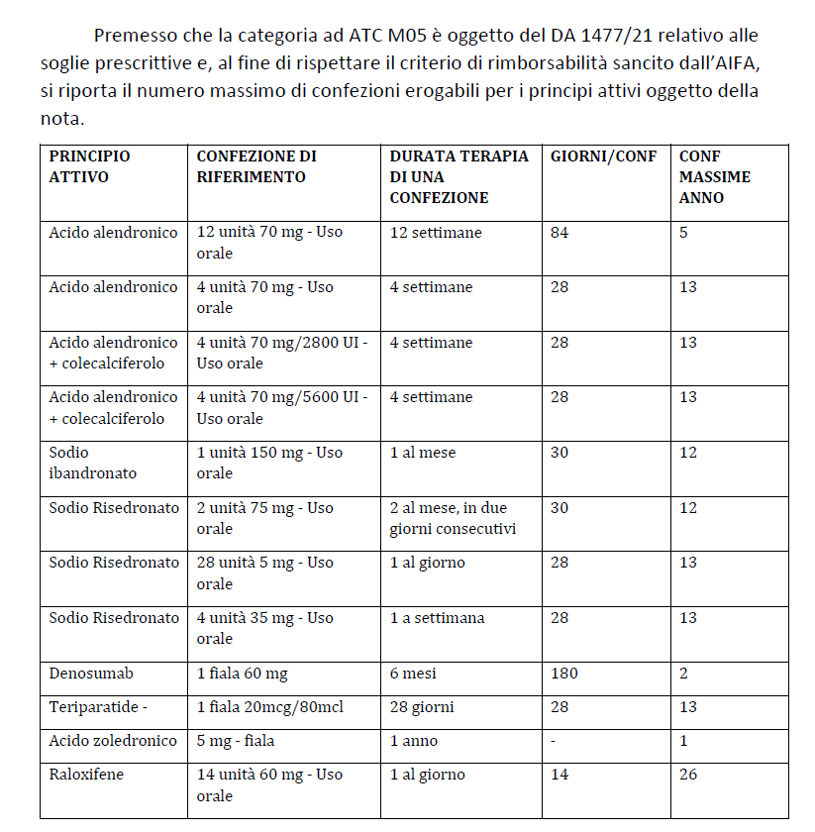


SOGLIE PRESCRITTIVE PER I FARMACI DELLA NOTA 79

Slide 24

GRAZIE PER L’ATTENZIONE

